Slide 1
Графический калькулятор
Презентация к проекту в Яндекс Лицее

Slide 2
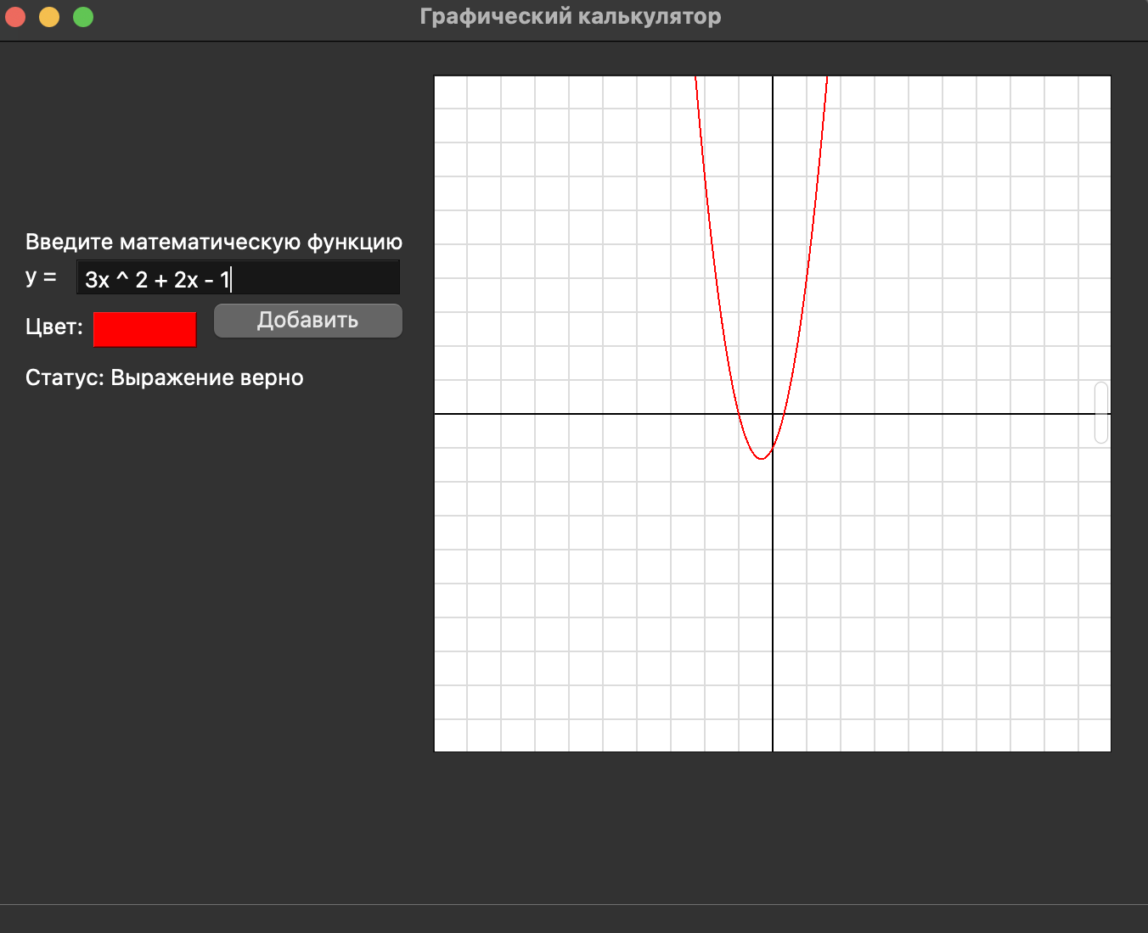
Описание проекта
В данном проекте реализуется приложение графического калькулятора, нужного для построения графиков математических функций
Калькулятор может обрабатывать линейные, степенные и тригонометрические функции
Проект написан на языке Python с использованием PyQt6
Пример построения параболы в приложении

Slide 3
Реализованный функционал
Проверка введённой математической функции: программа проверяет, возможно ли построить график по введённой пользователем функции
Построение графика функции на координатной плоскости
Перемещение по координатной плоскости
Выбор цвета графика
Запланированный функционал
Добавление нескольких графиков на одну плоскость
Сохранение и открытие заданных графиков через csv-таблицу
Масштабирование координатной плоскости
Большее количество обрабатываемых функций

Slide 4
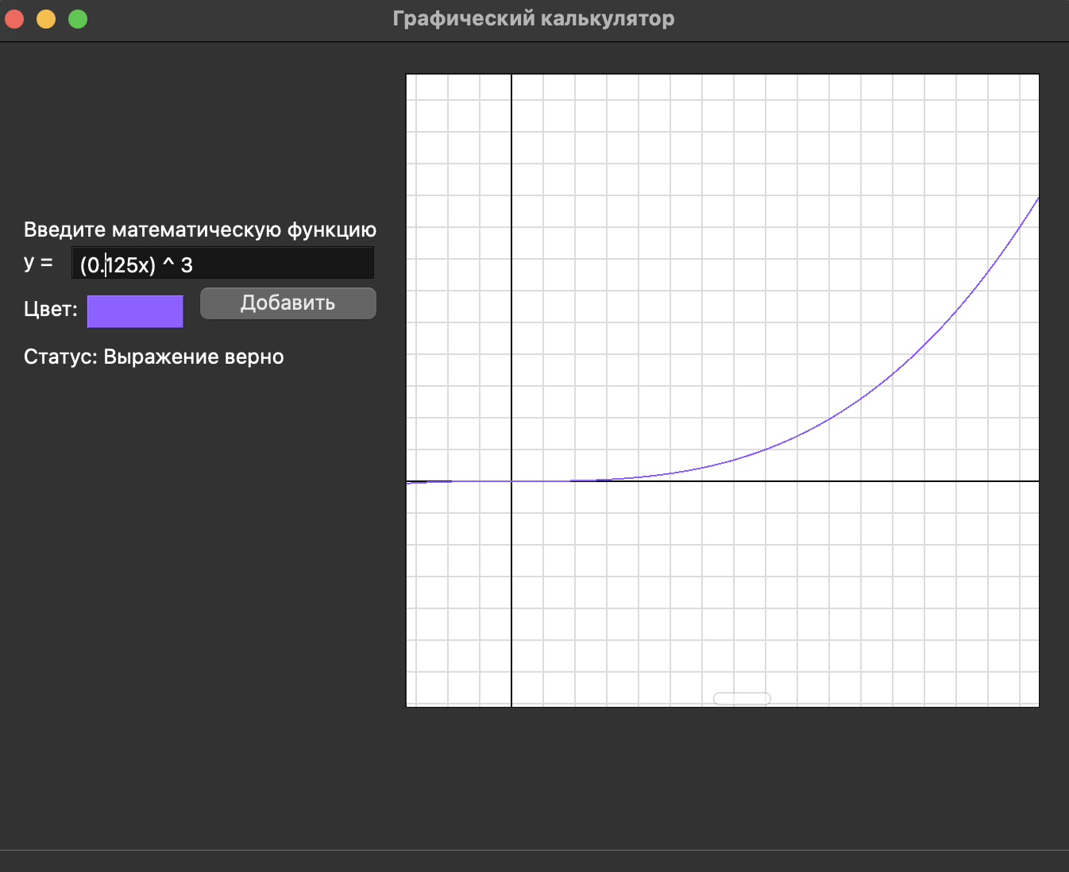
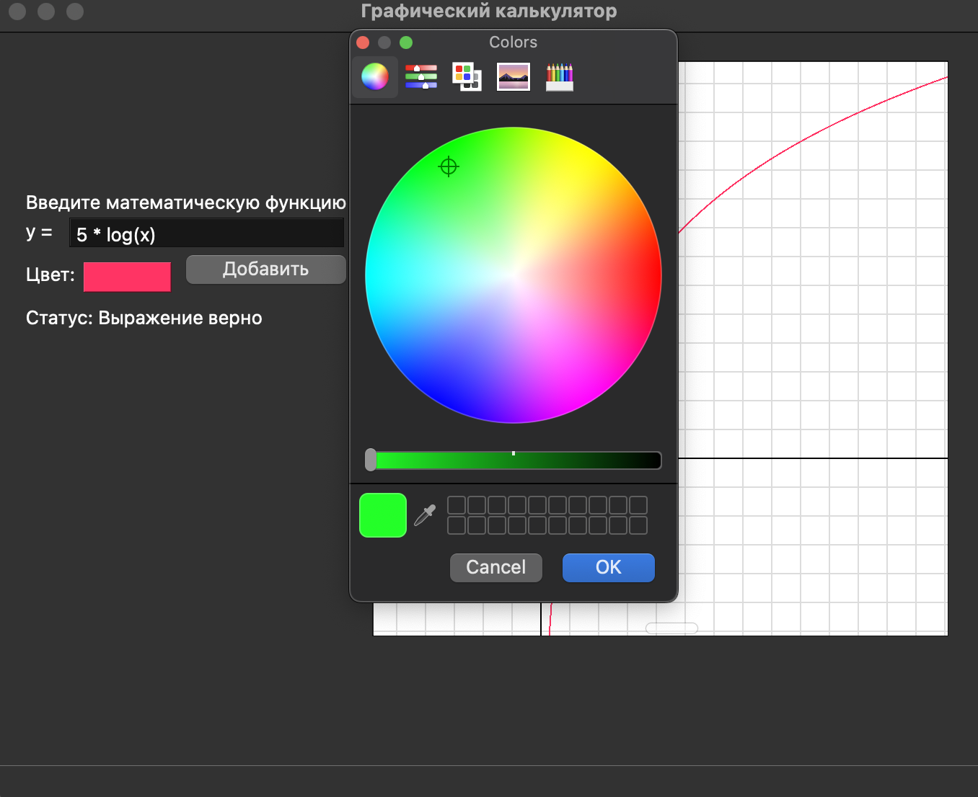
Скриншоты из приложения
Построение графика и перемещение по координатной плоскости
Смена цвета графика

Slide 5
Этапы выполнения
Описание | Техническое Задание | Выполнена часть задания | Работающая часть проекта | Пояснительная записка, презентация | Проект почти готов | Проект готов к защите
✓ | ✓ | ✓ | ✓ | ✓

Slide 6
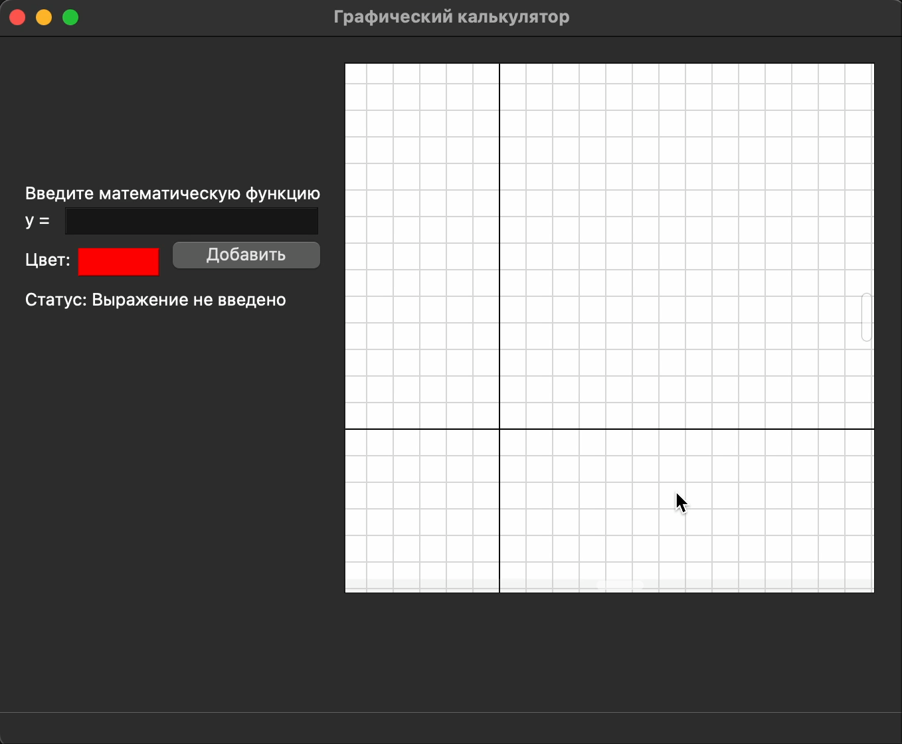
Видео работы приложения

